Slide 1
資料１
「第５回 大阪城東部地区まちづくり検討会（R5.12.26）」
「大阪城東部地区のまちづくりの方向性」
の検討状況について
令和5年（２０２３年）12月26日

Slide 2
《開催趣旨》
前回の大阪城東部地区まちづくり検討会（2022年12月）において、Ａ・Ｂ・Ｃ地区の一体的な開発による2028年春のまちびらきを目指すこととし、まずはマーケットサウンディングを実施していくことなどについて確認した。
その後、大阪府、大阪市、公立大学法人大阪、OsakaMetroの共同による1.5期開発に向けたマーケットサウンディングを2023年5月に実施し、その結果を8月に公表するとともに、関係者において民間提案を参考に検討を進めてきた。
本検討会では、マーケットサウンディングの結果や、関係者の検討状況について確認のうえ、今後予定している１.５期開発の方針の策定に向けた意見交換を行う。
目 次
１）１.５期開発に向けたマーケットサウンディングの結果･････････ ･･ ･･････････････ 2
２） １.５期開発に係るOsaka Metro の開発構想（案）････････････････ ･･･････････････ 3
３） １.５期開発に係る大阪公立大学の開発構想（案）･ ･･････ ･･････ ･･････ ･････････ 4
４） １.５期開発の基盤整備の検討の方向性･ ･ ･ ････････････ ････ ････ ･･････････････ 5
・駅前空間（イメージ）
・歩行者空間等（イメージ）
５） １.５期開発の開発方針の策定に向けて･ ･ ･ ･･･ ･･ ･･ ･･ ････････ ･･ ･･ ･･ ･･ ･･･････ 7
６） 多世代居住複合ゾーンの取り組み ･･･････････････････････････････････････････ 8

Slide 3
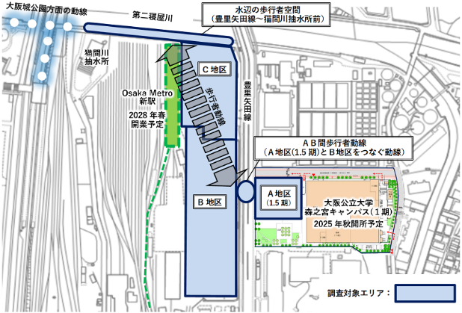
１）１.５期開発に向けたマーケットサウンディングの結果
１）１.５期開発に向けたマーケットサウンディングの結果
森之宮キャンパス用地の一部（Ａ地区[1.5期]）、Osaka Metro用地（B地区）、大阪市用地（C地区）、第二寝屋川沿いなどの歩行者空間の一体的な開発（以下「1.5期開発」という。）について、事業者公募を行う場合の条件整備など、1.5期開発の実現に向けた検討に活用することを目的にマーケットサウンディングを実施。
【スケジュール】
2023年５月 実施要領公表、７月 提案書受付、８月 ﾋｱﾘﾝｸﾞ実施・結果公表
【提案を求めた主な内容】
全 般：2028年春の1.5期開発のまちびらきを前提とした、まちづくりの
コンセプトを具現化する施設
Ａ地区：民間活力を導入した大学施設整備
Ｂ地区：大阪の発展に寄与する駅前に相応しい開発
土地の高度利用、多様な賑わい・交流・連携機能等の創出
Ｃ地区：交通結節機能、交流機能を有する駅前空間を合わせて整備する開発
多様なモビリティをシームレスに繋ぐ次世代型交通結節点機能の導入
水辺の歩行者空間：河川空間を活用したにぎわいのある歩行者空間整備
【実施結果】
提案書提出団体数：６団体（13社）※不動産会社、建設会社など
主な提案項目 | 主な内容
全体計画、 施設計画、 開発スケジュール など | A、B、C地区などの一体的な開発に向け、用途・規模等を明示した具体的な提案が複数あった。 施設の用途については、地区別に以下の提案があった。 （A地区）大学施設、学生寮、貸オフィス、貸会議室、商業施設 など （B地区）アリーナ・ホール、ホテル、商業施設、大学施設、 住宅 など （C地区）商業施設、次世代交通等の拠点となる駅前広場 など （水辺の歩行者空間）コンテナハウス、キッチンカー など 開発スケジュールについては、2028年春予定のまちびらきに向け、早期の事業者公募を求める意見があった。 また、エリアマネジメント組織に関する提案などがあった。 その他、駅ビル整備の提案や駅ビル屋上などを活用した空飛ぶクルマの離発着場設置の提案などがあった。

Slide 4
２）１.５期開発に係るOsaka Metro の開発構想（案）
２）１.５期開発に係るOsaka Metro の開発構想（案）
大阪市域の東西軸として中央線を強化することで大阪の更なる発展に寄与することを目指している。森之宮の当該エリアは、当社にとって重要なポジションであり、新駅、駅ビルは新たなまちづくりの中心としての地域の賑わいの向上につながる検討を進める。
《新駅》
１.５期開発のまちびらきと合わせ2028年春の新駅の開業をめざす。
《駅ビル》
新たに新駅上部を活用した駅ビルの検討を進める。
《大規模集客施設》
大規模な敷地を活かし、大阪公立大学との連携や、地区の集客・交流機能の核となり、市民の交流にも資するアリーナ・ホールなどの大規模集客施設を核とした開発の検討を進める。
新駅・駅ビル
・ 2028年春開業をめざし新駅を設置
・新駅上部を活用した駅ビルの検討
大規模集客施設
・集客、交流機能の核となるアリーナ、ホールなどの大規模集客施設の開発

Slide 5
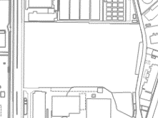
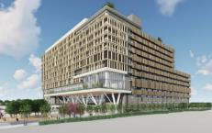
３）１.５期開発に係る大阪公立大学の開発構想（案）
３）１.５期開発に係る大阪公立大学の開発構想（案）
「知の拠点」として、当地区のイノベーション・コアを牽引し、大阪の発展に寄与する。
《1期キャンパス》
2022年12月から本格工事を開始、建設工事の完了、学部の移転等を経て、2025年秋の開設をめざす。
《1.5期キャンパス》
新駅設置や周辺開発とも歩調を合わせ、民間活力導入により整備をめざす（キャンパスのほか、民間提案による施設の配置も想定）。
民間企業、行政機関等と密接に連携することによって、都市シンクタンク機能や技術インキュベーション機能のさらなる充実を図り、大阪の都市課題の解決、産学連携、スタートアップ創出、イノベーションの誘発を図る。
１.5期キャンパス
１期キャンパス
・全学基幹教育
・文学研究科
・ﾘﾊﾋﾞﾘﾃｰｼｮﾝ学研究科
・生活科学研究科(食栄養学ｺｰｽ) 等
（民間活力導入による整備）
・情報学研究科
・都市シンクタンク機能の充実
・技術インキュベーション機能の充実
1.5期
キャンパス
大阪公立大学
森之宮キャンパス(１期)
2025年秋開所予定
１期キャンパス
（イメージ）
民間提案による施設整備
出典：大阪公立大学HP
4

Slide 6
４）１.５期開発の基盤整備の検討の方向性
４）１.５期開発の基盤整備の検討の方向性
【 駅前空間（イメージ） 】
鉄道やバス、スマートモビリティ等の多様なモビリティをシームレスに繋ぐ次世代型交通結節点機能や、地区や駅利用者の利便性、快適性、安全性の向上につながる広場空間の検討を進める。
駅前空間
①交通の結節点として交通を処理する「交通空間機能」
・自動車交通広場
・次世代モビリティポート など
②交流機能、サービス機能、防災機能で構成される
「環境空間機能」
・にぎわいの創出や人々の憩いに利用する広場 など
出典：国土交通省HP

Slide 7
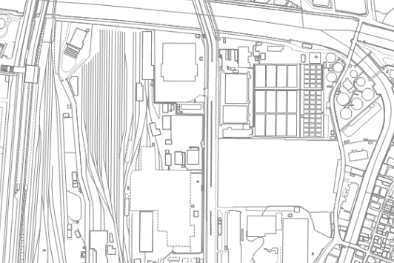
４）１.５期開発の基盤整備の検討の方向性
【歩行者空間等（イメージ）】
1.5期開発は、大学キャンパスから大規模集客施設、新駅・駅ビル・水辺の歩行者空間、大阪城公園をつなぐ、利便性・快適性・安全性に優れた歩行者空間の確保について検討を進める。
民間開発にあわせた歩行者空間や広場の確保に加え、公民連携した快適な歩行者動線等の確保についても検討を進める。
第二寝屋川
大阪城公園方面の接続
猫間川
抽水所
C地区
新駅・駅ビル
駅前空間
豊里矢田線
歩行者動線
B地区
Ａ地区
（1.5期）
大規模集客
施設など
次世代型
キャンパス

Slide 8
５）１.５期開発の開発方針の策定に向けて
５）１.５期開発の開発方針の策定に向けて
マーケットサウンディング
関係者の検討
・民間活力を導入した大学施設
・大規模集客・交流施設
・業務施設
・宿泊施設
・居住施設
・次世代交通等の拠点となる駅前広場など
○ Osaka Metroによる開発構想（案）
・大規模集客施設（アリーナ・ホール）
・新駅駅上の駅ビル
○大阪公立大学の開発構想（案）
・民活による大学施設や民間提案による施設整備
マーケットサウンディングや関係者の検討を踏まえ、地区のより一層の活性化に資する土地利用や基盤整備のあり方などの検討を進める。
次回の検討会において、 １.５期開発の開発方針（案）に関して意見交換を行う予定。
（2023年度内に開催予定）

Slide 9
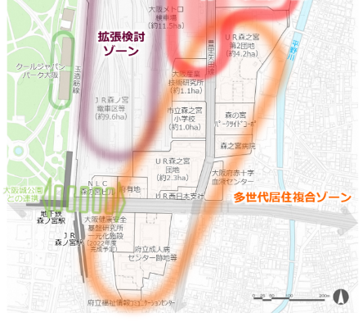




６）多世代居住複合ゾーンの取り組み
６）多世代居住複合ゾーンの取り組み
旧府立成人病センター跡地等を活用し、多世代居住複合ゾーンの形成を進める。
旧ＵＲ庁舎を活用した暫定活動拠点において、まちのコンセプト実現に向けた先行トライアルを実践し、地区全体へ展開。
１期キャンパスとの連携も見据え、2024年度には、森之宮キャンパスに移転するリハビリテーション学研究科を中心に大阪公立大学Well-being共創研究センターを開設し、旧UR庁舎内において活動の拠点を設け、地域住民等とともにスマートエイジング・シティの取組みを拡充するとともに、都市シンクタンク機能の先駆的な拠点として、企業、NPO法人との連携を進める。
○スマートエイジング・シティの取組等
大阪公立大学Well-being共創研究センター
2024年度秋より、旧UR庁舎にて、森之宮キャンパス移転に先行して始動
地域住民
自治体
旧UR庁舎
旧成人病
センター
※ＵＲ西日本支社は2023年５月に
大阪梅田ツインタワーズ・サウスに移転
大阪公立大学
旧UR庁舎
※建物(地上部)撤去済
地域医療法人
企業
旧公衛研等
※今後、撤去予定
森之宮地区を拠点とした、企業、NPO法人等との共同による調査・研究フィールドの構築

